Slide 1
Interactions Multimodales et Affectives - Projet
Rivollat Quentin et Chevalley Gibran

Slide 2

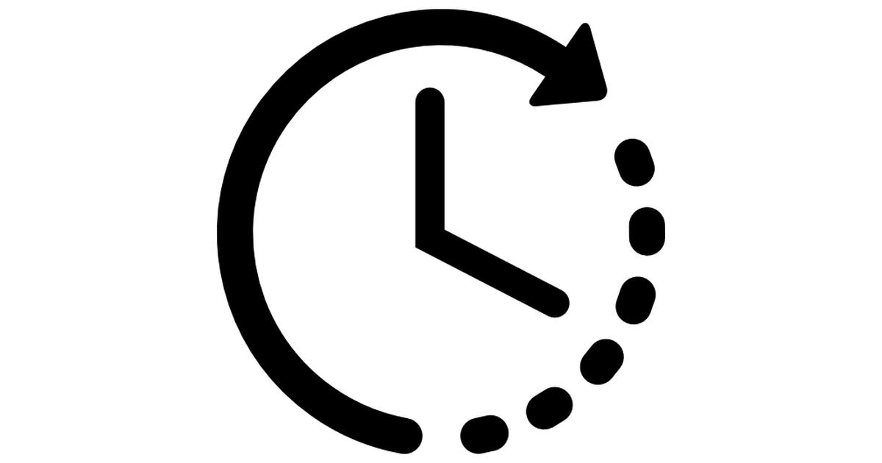
Bullet Time

Slide 3

Défi principal
Intérêt du joueur

Slide 4
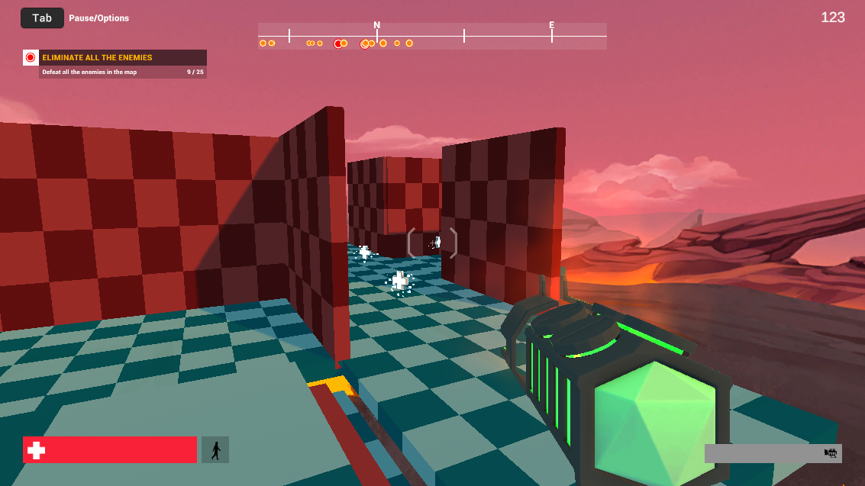

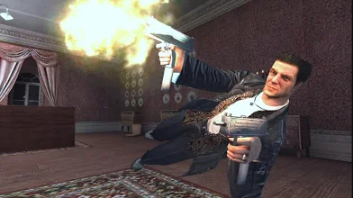
Gameplay
?
Jeu stressant + rapide

Slide 5
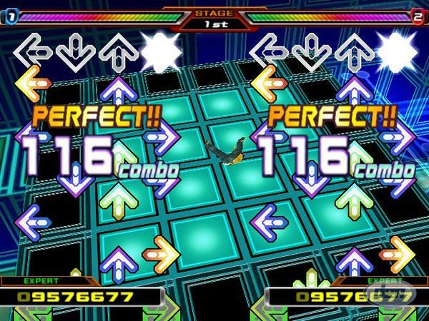
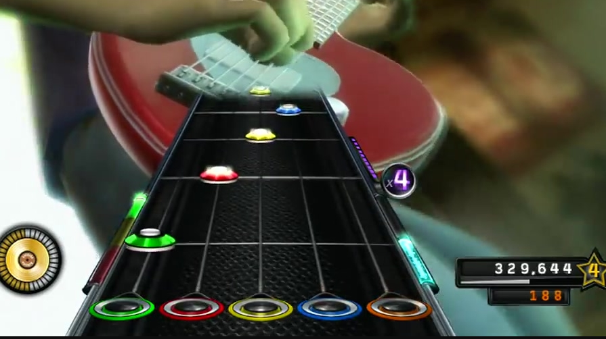
Gameplay
Jeu de rythme

Slide 6
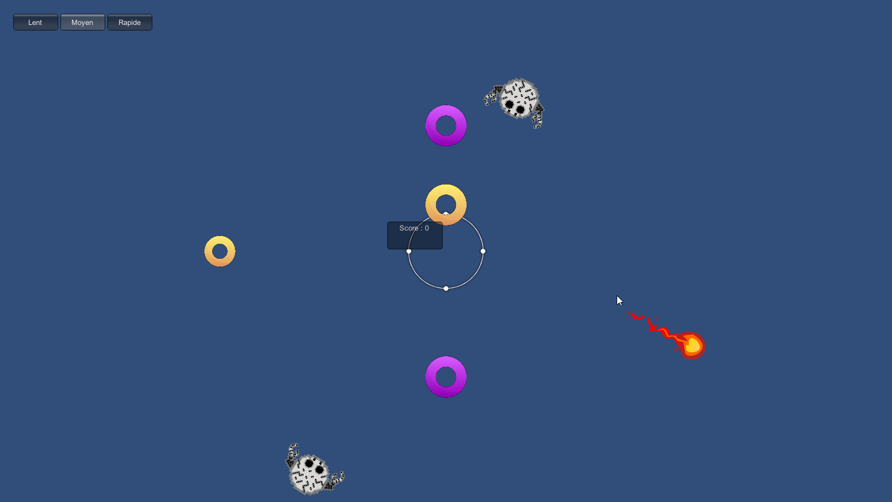
Présentation du travail fait

Slide 7


Mécanismes pour garder le joueur engagé
Niveaux de difficulté
Score variable

Slide 8
Présentation du travail fait
Supprimer UI
Exécuter le programme directement

Slide 9

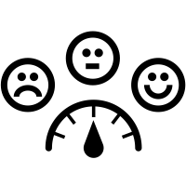

Prochains objectifs
Connecter heartbeat à unity + Déclencher ralentissement
Implémenter ralentissement
Unifier le style de notre jeu
Influencer le joueur

Slide 10
Prochains objectifs
Menu principal
Choix des détails de l’évaluation
Ajout d'autres mécaniques de gameplay

Slide 11
Merci pour votre attention

